Slide 1
Evaluación Técnica de Seguridades del Data Center del Municipio de Quito según las normas ISO 27001 e ISO 27002. MAESTRÍA DE EVALUACIÓN Y AUDITORIA DE SISTEMAS Ing. Diego Santiago Aguirre Freire. Ing. Jhon Carlos Palacios Cruz. Tutora : Ing(a). Magali Reascos. Msc.
Sábado 9 de noviembre del 2013

Slide 2
INDICE
Planteamiento del problema
Justificación e Importancia
Objetivo general y objetivos específicos.
Antecedentes del estado del arte
Marco Teórico
Metodología de Investigación
Evaluación técnica del Data Center
Matrices de evaluación

Slide 3
INDICE
Planteamiento del problema
Justificación e Importancia
Objetivo general y objetivos específicos.
Antecedentes del estado del arte
Marco Teórico
Metodología de Investigación
Evaluación técnica del Data Center
Matrices de evaluación

Slide 4
PLANEAMIENTO DEL PROBLEMA
No contar con un plan formal del Continuidad del Negocio.
Documentación
Informal.
Pasos inmediatos de sistemas sin cumplir un cliclo de vida.
Conocimiento de cuentas administrativas por varias personas.
No registro de incidentes presentados en la infraestructura.

Slide 5
INDICE
Planteamiento del problema
Justificación e Importancia
Objetivo general y objetivos específicos.
Antecedentes del estado del arte
Marco Teórico
Metodología de Investigación
Evaluación técnica del Data Center
Matrices de evaluación

Slide 6
JUSTIFICACIÓN
IMPORTANCIA
Con los hallazgos se podrán detectar falencias y estas pueden ser mejoradas estableciendo políticas o procesos de seguridad.
Municipio tiene en su visión cumplir con crecimiento ordenado, manejo de espacios de acuerdo de procesos, seguridad física, respaldo de información sensible, adaptabilidad al avance tecnológico.
Servicios críticos y de vital importancia (ciudadanía).
El Municipio de Quito en su avance tecnológico integrado sus sistemas tecnológicos con la banca, cooperativas y empresas de tarjetas de crédito para facilitar a la ciudadanía el pago de sus obligaciones .

Slide 7
INDICE
Planteamiento del problema
Justificación e Importancia
Objetivo general y objetivos específicos.
Antecedentes del estado del arte
Marco Teórico
Metodología de Investigación
Evaluación técnica del Data Center
Matrices de evaluación

Slide 8
Objetivo General
Objetivos Específicos
Investigar las normas ISO 27001 e ISO 27002.
Establecer el nivel de cumplimiento de acuerdo a los lineamientos establecidos por las normas ISO27001 y 27002.
Elaborar un informe final de la evaluación del Data Center, donde se plasmarán todas las observaciones con los hallazgos obtenidos.
Evaluar los procedimientos de seguridad actuales que posee el Data Center tienen como marco de referencia la ISO 27001 e ISO 27002.
Aplicar una evaluación técnica informática al Data Center del Municipio del Distrito Metropolitano de Quito, que nos permitirá conocer el nivel cumplimiento de la norma ISO 27001 e ISO 27002.

Slide 9
INDICE
Planteamiento del problema
Justificación e Importancia
Objetivo general y objetivos específicos.
Antecedentes del estado del arte
Marco Teórico
Metodología de Investigación
Evaluación técnica del Data Center
Matrices de evaluación

Slide 10
Antecedentes del estado del arte
TELCONET (2008)
Empresa de provisión de servicios de comunicación de video, voz y datos
Tiene certificaciones a nivel empresarial ISO/IEC 27001:2005 SGSI en:
Sistemas de Seguridad de la Información
nivel de recursos humanos
Telefónica Movistar Ecuador (2011)
Tiene certificación del “Sistema de Gestión de Seguridad de la Información bajo la norma ISO/IEC 27001:2005 SGSI

Slide 11
INDICE
Planteamiento del problema
Justificación e Importancia
Objetivo general y objetivos específicos.
Antecedentes del estado del arte
Marco Teórico
Metodología de Investigación
Evaluación técnica del Data Center
Matrices de evaluación

Slide 12
Marco Te0rico
Seguridad de la información
ISO/IEC 27001:2005 SGSI
ISO/IEC 27002:2005
Administración de riesgos
Auditoria

Slide 13
Seguridad de la Información
Uno de los principales activos más valioso para las organizaciones es su información, la cual está amenazada por diferentes factores ya sean internos o externos a las organizaciones.
Incidente de seguridad de la información
Integridad
Análisis de Riesgo
Riego Residual
Aceptación del Riesgo

Slide 14
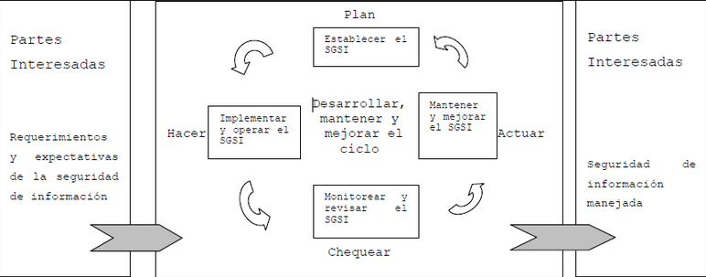
Norma ISO/IEC 27001:2005
Diseñada por el Comité Técnico de la Organización Internacional:2005
Sistema de Gestión de la Seguridad de la Información (SGSI).
SGSI -> PDCA -> compuesto de cuatro pasos
Modelo PDCA aplicada a los procesos SGSI (ISO 27001:2005)

Slide 15
Norma ISO/IEC 27001:2005
Establecer el SGSI
La organización debe delimitar el alcance y los límites del SGSI, bajo los términos del negocio, políticas de la organización y definir procedimiento para la identificación, evaluación y posterior mitigación del riesgo, teniendo en cuenta siempre el impacto.
Implementar y operar el SGSI
Poseer un plan de tratamiento del riesgo donde se encuentren establecidas las acciones por parte de la gerencia los recursos, el financiamiento, roles y responsabilidades.
Definir el proceso de implantación para el plan de tratamiento del riesgo, con el cual se conseguirá los objetivos planteados.
Implantación de los controles y posteriormente ver resultados.
Notes:
Establecer el SGSI
La organización debe delimitar el alcance y los límites del SGSI, bajo los términos del negocio, políticas de la organización y definir procedimiento para la identificación, evaluación y posterior mitigación del riesgo, teniendo en cuenta siempre el impacto

Slide 16
Norma ISO/IEC 27001:2005
Monitorear y revisar el SGSI
Mantener y mejorar el SGSI
Requerimientos de documentación
Control de documentos
Control de registros
Responsabilidad de la gerencia
Auditoria interna SGSI
Revisión gerencial del SGSI
Mejoramiento del SGSI
Acción correctiva
Acción preventiva
Notes:
Establecer el SGSI
La organización debe delimitar el alcance y los límites del SGSI, bajo los términos del negocio, políticas de la organización y definir procedimiento para la identificación, evaluación y posterior mitigación del riesgo, teniendo en cuenta siempre el impacto

Slide 17
Norma ISO/IEC 27002:2005

Slide 18
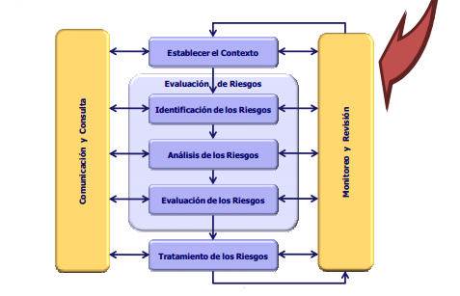
Proceso de Gestión de Riesgos

Slide 19
INDICE
Planteamiento del problema
Justificación e Importancia
Objetivo general y objetivos específicos.
Antecedentes del estado del arte
Marco Teórico
Metodología de Investigación
Evaluación técnica del Data Center
Matrices de evaluación

Slide 20
Metodología
En la presente se utiliza una metodología basada en riesgos, utilizando métodos de investigación de fuentes primarias como son encuestas, entrevistas y observación.
Observación
Entrevista
Encuesta
Técnicas de Investigación

Slide 21
INDICE
Planteamiento del problema
Justificación e Importancia
Objetivo general y objetivos específicos.
Antecedentes del estado del arte
Marco Teórico
Metodología de Investigación
Evaluación técnica del Data Center
Matrices de evaluación

Slide 22
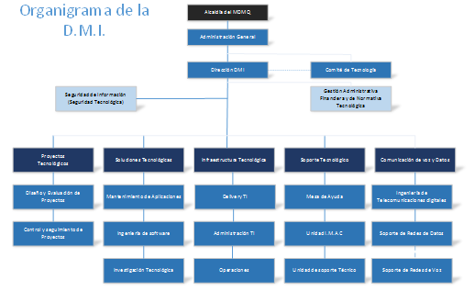
Evaluación técnica del Data Center
Situación actual
Estructura interna de la DMI
Misión
Visión
Actividad de la dirección de informática

Slide 23
Situación actual
El eje tecnológico del Municipio del Distrito Metropolitano de Quito (MDMQ) es la Dirección Metropolitana de Informática (DMI), su principal objetivo es proporcionar a la organización las herramientas necesarias que le permitan soportar, desde la perspectiva tecnológica, la operación de los procesos Municipalidad de forma eficiente.

Slide 24
Misión de la DMI
La DMI tiene como Misión proveer soluciones integrales, a través de las tecnologías de información y comunicación (TIC´s) para la gestión del MDMQ, enfocado en servir a la ciudadanía, mediante la utilización de herramientas informáticas que nos permitan desarrollar proyectos tecnológicos para implementar e innovar procesos, que garanticen la disponibilidad, integridad, seguridad y confiabilidad de la información, con el soporte de un equipo humano profesional altamente capacitado, involucrado y comprometido.(PETI DMI, pag6)

Slide 25
Visión de la DMI
La DMI al 2015 se proyecta como la dependencia asesora, rectora y referente dentro del MDMQ, en temas de software, hardware, telecomunicaciones y proyectos. Promoviendo el uso efectivo y eficiente de las tecnologías de información y comunicación para contribuir al desarrollo organizacional en beneficio de la ciudadanía.

Slide 26
Cadena de valor

Slide 27
INDICE
Planteamiento del problema
Justificación e Importancia
Objetivo general y objetivos específicos.
Antecedentes del estado del arte
Marco Teórico
Metodología de Investigación
Evaluación técnica del Data Center
Matrices de evaluación

Slide 28
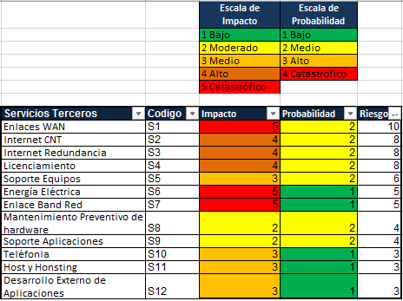
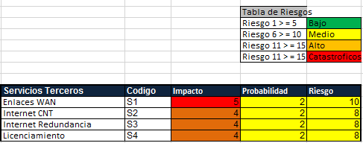
Matrices de Riesgos
-Aplicaciones -Equipamiento DataCenter -Servicios -Equipos de Redes -Personal -Servidores

Slide 29
Matriz controles ISO 27001- SGSI

Slide 30
Matriz controles ISO 27002

Slide 31
Objetivo del informe
La verificación del cumplimiento de los controles que tiene el Data Center la Dirección de Informática vs los controles y objetivos de control de las normas ISO 27001:2005 e ISO 27002:2005.

Slide 32
Metodología utilizada: auditoria basada en riesgos
Para el desarrollo del documento se obtuvo la información mediante encuestas y entrevistas al personal técnico informático que labora en la Dirección Metropolitana de Informática, además de la observación de los procesos de seguridad manejados.

Slide 33
Hallazgos de la matriz de controladores ISO 27001:2005 SGSI
Hallazgos de la matriz de controladores ISO 27001:2005 SGSI
La dirección de informática no cuenta con un sistema de gestión de la seguridad de la información (SGSI), solo con algunos controles de esta matriz que se los ha implementados empíricamente, por lo que no se puede auditar a detalle todo los controles.
Se describe a continuación los controles que parcialmente cumplen.

Slide 34
Hallazgos de la matriz de controladores ISO 27002:2005
Hallazgos de la matriz de controladores ISO 27002:2005
No existe la suficiente documentación y procedimientos que se generan para la operación tanto de las aplicaciones, servidores, equipamiento del data center, equipos de red y telecomunicaciones. No toda la información se encuentra disponible para los usuarios que lo necesitan. Esto fue validado con los operadores del centro de cómputo personal encargado de monitorear y operar aplicaciones, servicios ejecución de procesos y respaldos
Hallazgos
Se ha identificado que en algunos casos los servidores del data center: encluser ibm chasis e, encluser hp c3000, storage ds-3400,storage p6500(1), storage p6500(2), storage p2000(1), encluser ibm chasis h, encluser hp c700 no poseen las últimas actualizaciones.
Además no se cuenta con respaldos de las configuraciones de estos equipos.

Slide 35
CONCLUSIONES DE LA AUDITORIA
La falta de la implementación oportuna de un sistema de gestión de la seguridad de la información (SGSI) como un estándar establecido de cumplimiento obligatorio que contenga normas, estándares para analizar, describir, valorar clasificar acciones y responsabilidades dificulta el cumplimiento a políticas de seguridad y procedimiento adecuado que sumen valor agregado o contribuya al buen desarrollo y superación de la Dirección de Informática.
Al no realizar auditorías a los procesos de seguridad no se posee una idea clara de cómo se encuentran y el estado de cumplimiento si se ha mejorado o empeorado el cumplimiento de los controles.

Slide 36
La falta de un Data Center alterno puede ser la causa de que si se da un evento fortuito con el Data Center, se tenga tiempos muy altos o en el peor de los casos catastróficos la restauración de los servicios para la atención al público.
En Dirección Metropolitana de Informática no cuenta con área especializada de seguridad de la información, que dicte las normas y políticas para el manejo adecuado de la información.
En el Municipio del Distrito Metropolitano de Quito a pesar que se cuenta con documentación sobre sobre políticas de seguridad de la información aprobadas por los más altos mandos de la organización, este documento no registra actualizaciones sobre los nuevos modelos de seguridad de la información que existen en la actualidad.
Se debe clasificar los tipos de información que se posee (critica, confidencial, sensible, publica) que se encuentra en el MDMQ.
Se resguarda los datos de los sistemas, pero no se posee un adecuado plan de respaldos sobre aplicaciones ni configuraciones de equipos. Además de no contar con un proceso para la validación de respaldos.

Slide 37
CONCLUSIONES TESIS
Una vez concluida el trabajo de investigación se pudo conocer de forma clara el cumplimiento de los controles de seguridad que posee el Data Center de la Dirección Metropolitana de Informática con relación a las normas ISO 27001:2005 e ISO 27002:2005.
El personal del Municipio Metropolitano de Quito a pesar que cuenta con políticas de gestión tecnológicas no tiene una conciencia sobre la seguridad de la información. Por tal motivo se puede producirse fugas de información crítica o confidencial.
En base a lo investigado se ha identificado que los procesos de seguridad establecidos actualmente en el Data Center no poseen una evaluación continua.
Con esta investigación se concluye que la información sensible y crítica no se encuentra alojada únicamente en el Data Center de la Dirección Metropolitana de Informática sino se encuentra también dispersa en otras dependencias.

Slide 38
GRACIAS

